Slide 1
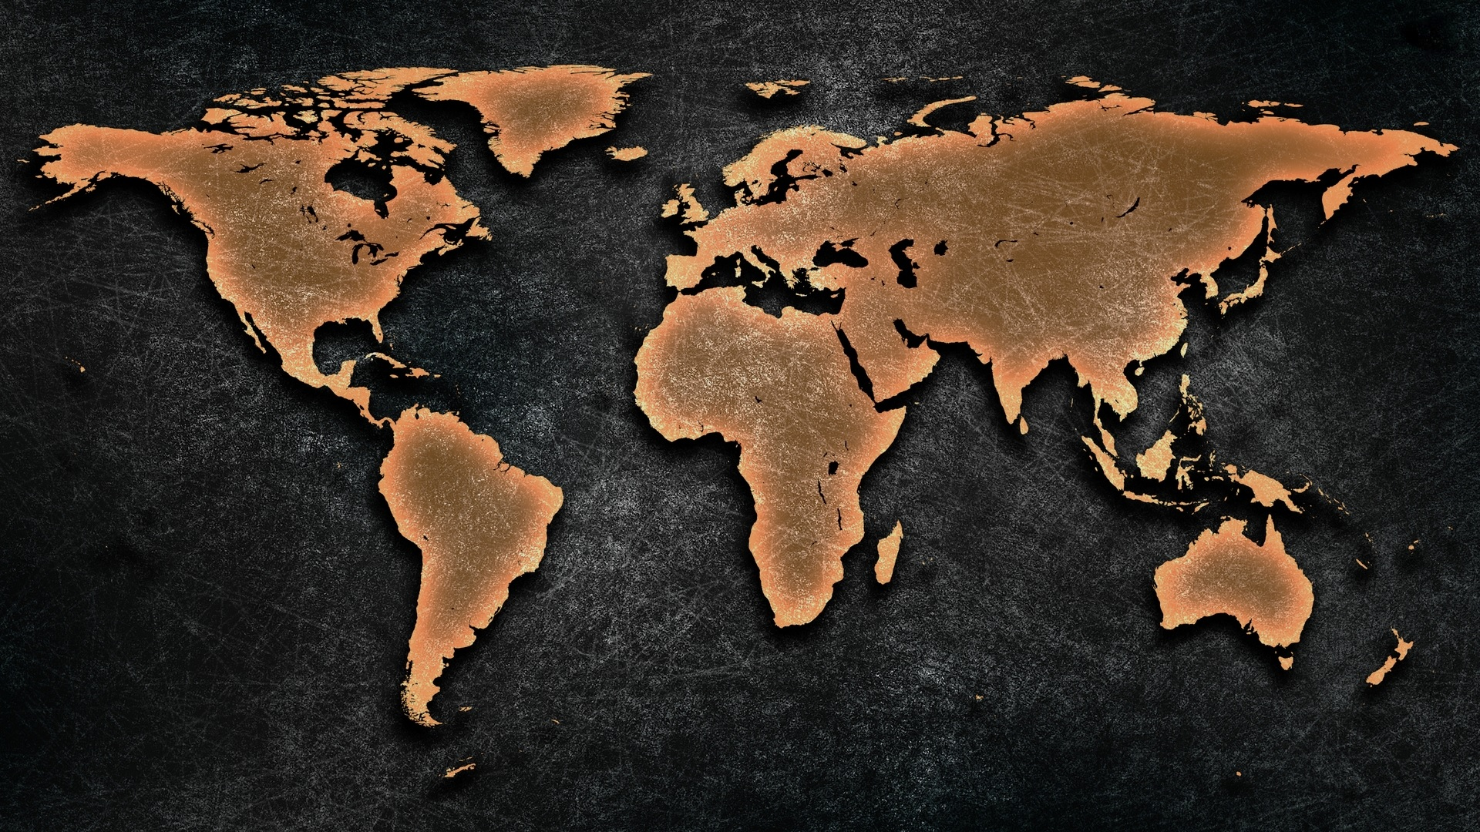
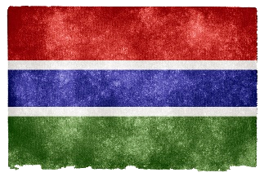
Gebet für die Welt
Gambia
Bevölkerung: 1,8 Millionen Einwohner
Religion: Islam 89,5% | Christen: 4,5% (0,8% Evangelikale)
Volksgruppen: 32 davon 44% unerreicht
→ Seit 2015 „Islamische Republik Gambia“

Slide 2
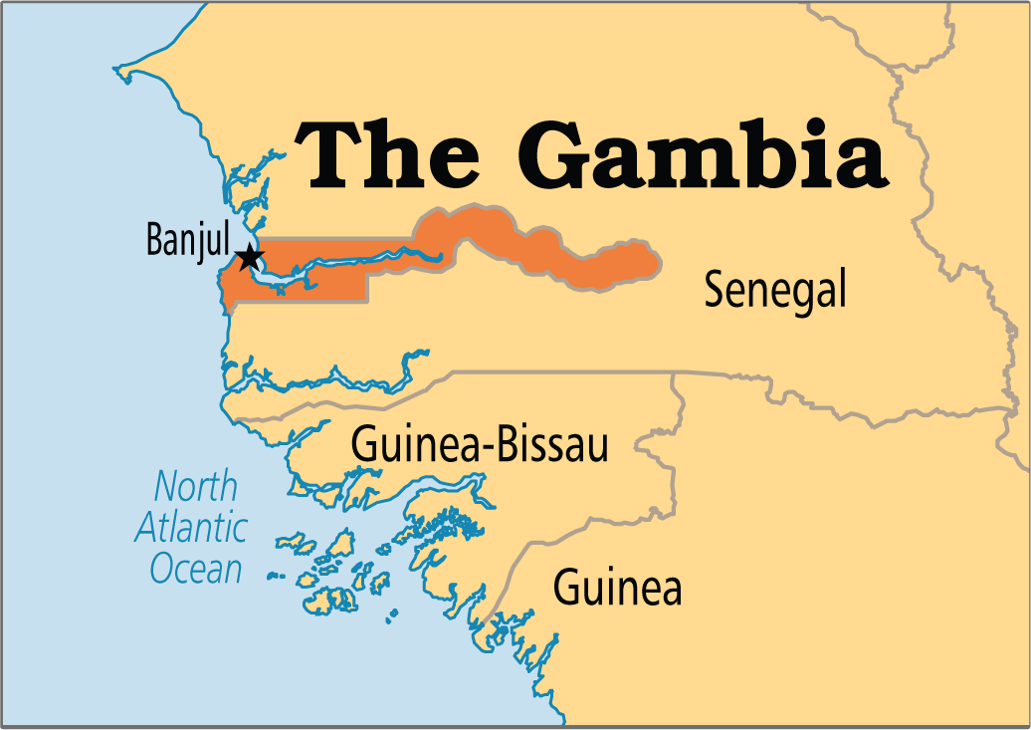
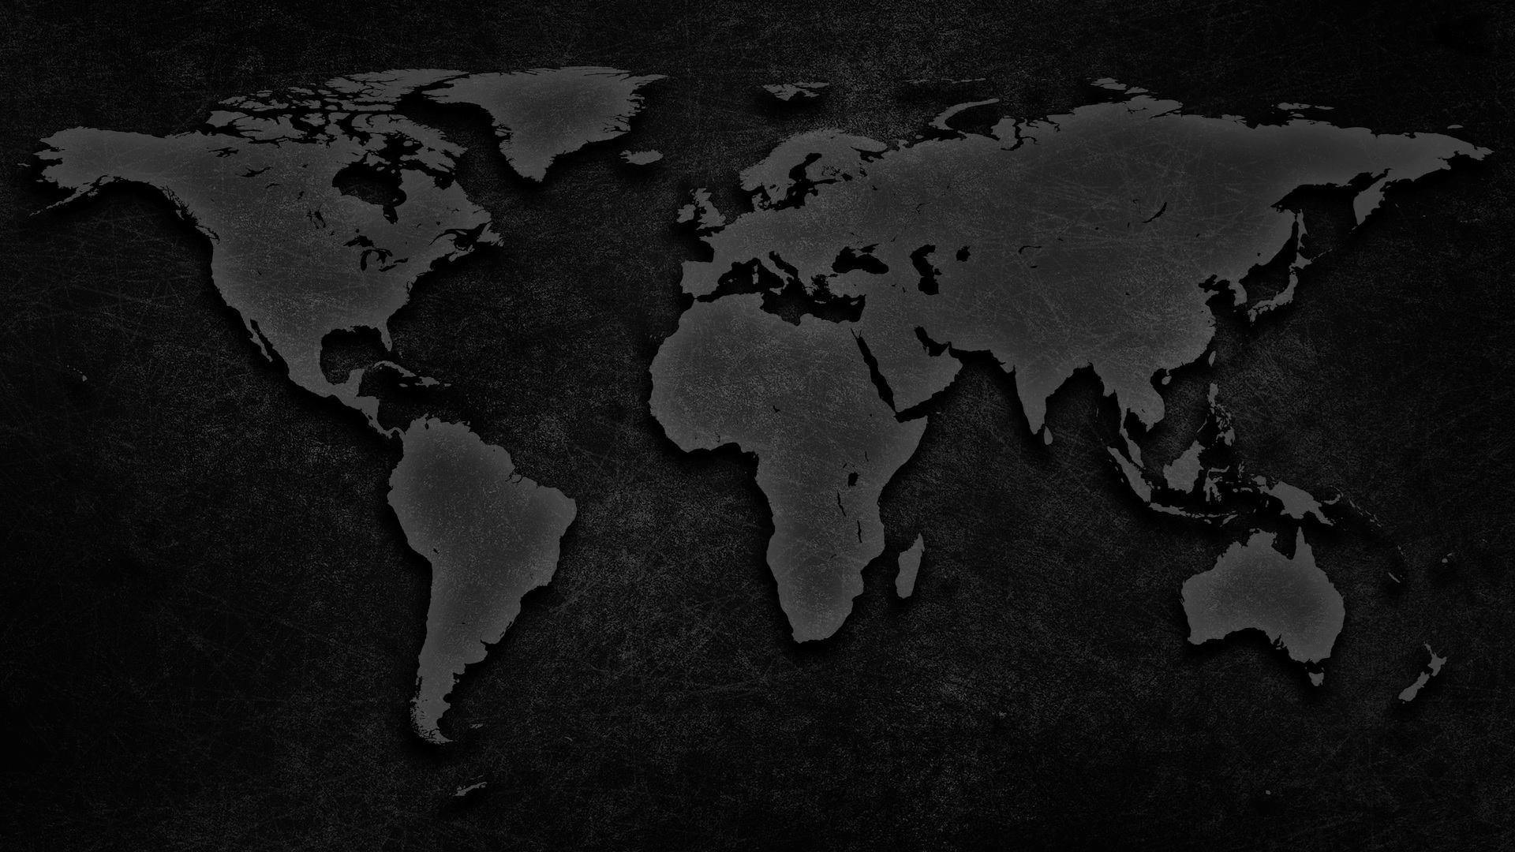
Unter Christen und Muslimen herrscht ein sehr freundlicher Umgang
Trotz großer Freiheiten beschränkt sich die meiste missionarische Arbeit auf den Großraum Banjul, während im Inland wenig geschieht
Einheimischen Pastoren im Inland fehlen meist finanzielle Mittel
Betet für ein Fortbestehen der Religionsfreiheit und des Friedens
Der kleinen evangelikalen gambischen Kirche fehlen aktive Mitglieder
Viele Mitglieder leben ihren Glauben nicht im Alltag – betet für Reife im Glauben
Die aktiven Gläubigen fühlen sich von den Nöten und Dienstmöglichkeiten überwältigt
Gemeinden benötigen Jüngerschaftsprogramme und Leiterschaftstraining
Betet für die Unerreichten!
Der Missionsfokus muss sich stärker auf die unerreichten Muslime konzentrieren
Mandinke: leben eine Mischung aus Islam und Animismus
Fulanis sind weitestgehend unberührt und betrachten sich als Verteidiger des Islam
Jolas sind dafür bekannt sich geistlicher Mächte zu bedienen. Betet, dass sie Frieden in Christus finden, während sich viele zum Islam wenden und einige zum Herrn. Betet auch für medizinische Dienste, Bibelübersetzung und Gemeindegründung in ihren Regionen

Slide 3
Thank You
[Eng.: Danke!]

Slide 4
All Rights Reserved by their respective owners
Information and Country Map: © 2016 Operation World (www.operationworld.org) Country Flag: © 2016 Nicolas Raymond (www.freestock.ca)
Country Icon: designed by Freepik (www.freepik.com)

